Slide 1

MAESTRIA EN ADMINISTRACION Y POLITICAS PUBLICAS Gestión para Resultados Actividad 6
Mtra. Magda Jan Argüello
Alumno: Jorge Alan Garcidueñas Villa
27 de Octubre 2015

Slide 2
Desarrollo Organizacional
Con base en los resultados mostrados, CONEVAL identificó a los programas y acciones federales de desarrollo social prioritarios que contribuyen a reducir la pobreza y la pobreza extrema al disminuir las carencias sociales o a incrementar el acceso efectivo a los derechos sociales, a partir de tres criterios: a) Programas fuertemente prioritarios: si los bienes o servicios que entrega el programa abaten los indicadores de alguna carencia social o inciden en el acceso efectivo a un derecho social. Esto se puede medir a través de: 1) el Módulo de Condiciones Socioeconómicas de la Encuesta Nacional de Ingresos y Gastos de los Hogares (ENIGH) y se considera en la medición del indicador de pobreza, o 2) se ha recabado evidencia en las evaluaciones al programa. b) Programas Medianamente prioritarios: si los bienes o servicios que entrega el programa pueden abatir los indicadores de alguna carencia social o inciden en el acceso efectivo a un derecho social. No obstante, no se cuenta con mediciones de esta relación y no existen evaluaciones al programa que generen evidencia al respecto. c) Programas Ligeramente prioritarios: si los bienes o servicios que entrega el programa tienen posibles o potenciales efectos en los indicadores de alguna carencia social o inciden en el acceso efectivo a un derecho social. No obstante, no se cuenta con mediciones de esta relación y no existen evaluaciones al programa que generen evidencia al respecto. Se consideran todos los programas que afectan de manera indirecta el ingreso, los cuales son ligeramente prioritarios, pues podrían beneficiar a la población que no está en situación de pobreza y a los programas que no son progresivos.

Slide 3
Desarrollo Organizacional
El Nivel de Desempeño se estima a partir de tres variables que se sustentan en información oficial públicamente disponible a cualquier ciudadano pero que hasta ahora se encuentra dispersa:
1. La calidad de diseño del programa. Esta variable estima el grado de alineación estratégica del programa con las prioridades nacionales de desarrollo, así como la pertinencia y consistencia de sus previsiones de operación, y de orientación a resultados y a la ciudadanía. Para su estimación, el INDEP utiliza la información de las Evaluaciones de Consistencia y Resultados (ECRs) del ciclo 2011-2012, así como Evaluaciones de Diseño de los ciclos 2011-2012, 2012-2013, 2013-2014 y 2014-2015, coordinadas por CONEVAL. Se asume que a mayor calidad de diseño, el programa tendrá mayor capacidad para resolver el problema público que atiende.
2. La capacidad mostrada por el programa para cumplir con sus metas. Esta variable se estima a partir del nivel de avance en indicadores estratégicos y de gestión reportado por los responsables de cada programa en la Cuenta Pública 2014 y/o en el Portal de Transparencia Presupuestaria de la Secretaría de Hacienda y Crédito Público (SHCP) al cierre de 20149. Se asume que a mayor capacidad para cumplir con sus metas, mayor será la capacidad del programa para resolver el problema público que atiende.
3. La cobertura de la población potencialmente beneficiaria del programa. Esta variable estima la cobertura de la población que está bajo el supuesto del problema público que le dio origen al programa. Para ello el INDEP utiliza la información de la cobertura poblacional procedente de la base de datos de cobertura de los programas sujetos a reglas de operación de la SHCP10. En dichas Fichas se publica la definición e identificación

Slide 4
Desarrollo Organizacional
Sobre el grado de transparencia y rendición de cuentas de los programas públicos federales:
En los últimos ocho años se han realizado amplios esfuerzos por incrementar el grado de trasparencia de la información públicamente disponible sobre el cumplimiento de metas y el grado de cobertura de la población potencialmente beneficiaria de cada programa presupuestario. Sin embargo, los rezagos en materia de transparencia aún no han sido superados y persisten brechas importantes que no permiten conocer el Nivel de Desempeño de un conjunto de programas y acciones públicas que integran la Política Social del Gobierno Federal. Este tipo de programas representan la “Caja Negra del Gasto Social Federal” en razón de sus graves problemas de opacidad.
A partir de la agregación, sistematización y análisis de la información que hizo GESOC, se identificó que 26.7% de los programas y acciones federales de desarrollo social (43 de 161) presentan problemas de opacidad que impiden estimar su desempeño.
Estos 43 programas obtuvieron un presupuesto total para el año 2015 de $75 mil 256 millones de pesos ($75,256,267,890.00), es decir, 13.2% del total del presupuesto asignado al conjunto de programas sociales del gobierno federal
En el año 2014, 34.6% de los programas considerados se ubicaron en la “Caja Negra del Gasto Social Federal”. Su presupuesto total para ese año fue de 41 mil millones de pesos ($41,418,282,986.00).
Se observa en términos porcentuales una disminución de los programas ubicados en la “Caja Negra” (de 34.6% en 2014 a 26.7% en 2015), sin embargo en términos presupuestales, la cantidad de recursos asignada a este tipo de programas registró un aumento en 81.7% ($33 mil 837 millones de pesos más en 2015).

Slide 5
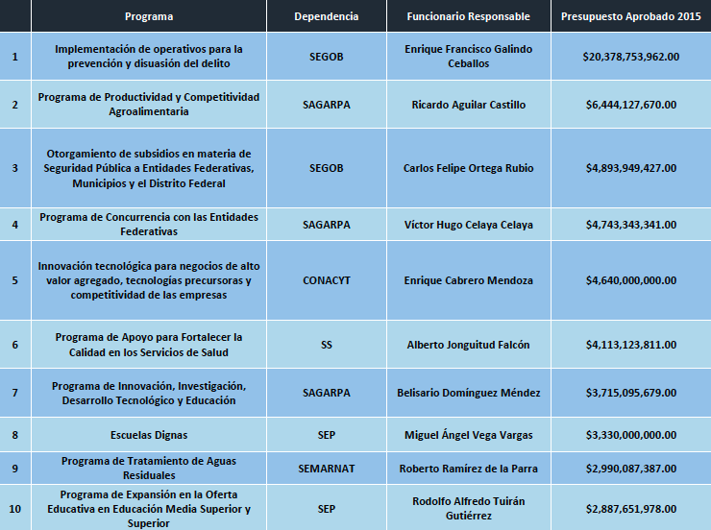
La Caja Negra del Gasto Social Federal

Slide 6
Desempeño de los Programas Públicos
En una escala de 0 a 100, donde la mínima aprobatoria es 60, la calificación promedio general obtenida por los 118 programas considerados en el INDEP 2015 fue de 62.40. De este total, 55 programas resultaron reprobados en su desempeño, lo que representa el 46.6% de los programas evaluados por el INDEP, y sólo 6 alcanzan una calificación superior a 90.

Slide 7
Desempeño de los Programas Públicos
En comparación con la calificación promedio general del INDEP 2014, se registró un descenso de 6.38 puntos del índice (esto es, de 68.78 en 2014 a 62.40 en 2015). El número de programas reprobados aumentó de 33 en el año 2014 a 55 en 2015, lo que representa un aumento porcentual de 27.7% a 46.6% del total de los programas evaluados en cada año.
En el INDEP 2014, 15 programas alcanzaron una calificación superior a 90, mientras que para la edición 2015 del Índice, el número de programas con calificación superior a 90 fue de 6.
De esta forma, los programas que sí reportaron información tanto de avance en indicadores en la Cuenta Pública 2014 y/o en el Portal de Transparencia Presupuestaria de la SHCP, así como de la cobertura de su población potencialmente beneficiaria, fueron ubicados en una matriz que los clasifica en cinco categorías de acuerdo a su Nivel de Desempeño, es decir, con base en su capacidad para resolver el problema público que les dio origen

Slide 8
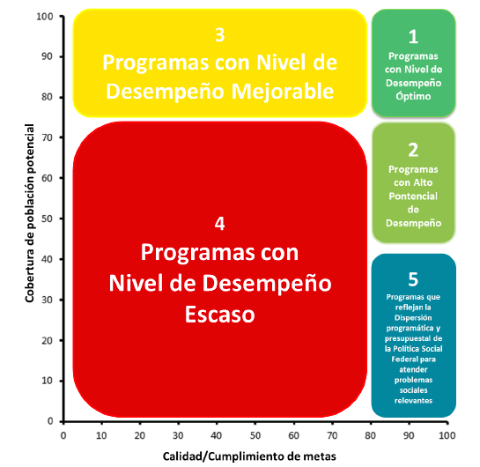
El Nivel de Desempeño de cada programa

Slide 9
Sistema de Evaluación de Desempeño (SED)
Se define como el conjunto de elementos metodológicos que permiten realizar una valoración objetiva del desempeño de los programas, bajo los principios de verificación del grado de cumplimiento de metas y objetivos, con base en indicadores estratégicos y de gestión1 que permitan conocer el impacto social y económico de los programas y de los proyectos, esto para:
1.Conocer los resultados del ejercicio de los recursos y el impacto social y económico de los programas.
2. Identificar la eficacia, eficiencia, economía y calidad del gasto.
3. Mejorar la calidad del gasto mediante una mayor productividad y eficiencia de los procesos gubernamentales.
El SED realiza el seguimiento y la evaluación constante de las políticas y programas de las entidades y dependencias de la APF, para contribuir a la consecución de los objetivos establecidos en el PND y los programas que se derivan de éste.
Los indicadores del SED forman parte del presupuesto, incorporan sus resultados en la Cuenta Publica y son considerados para mejorar los programas y para el proceso de elaboración del siguiente presupuesto.
Uno de los objetivos perseguidos por el SED es verificar el grado de cumplimiento de objetivos y metas, con base en indicadores de desempeño (estratégicos y de gestión). En la figura que se presenta a continuación se identifican los principales elementos y objetivos del SED.

Slide 10
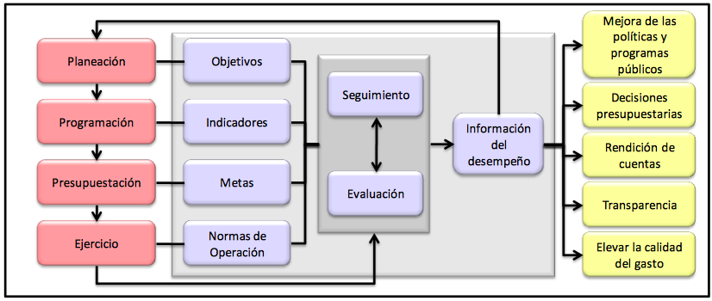
Sistema de Evaluación de Desempeño (SED)

Slide 11
Programas con Nivele de Desempeño Optimo
Los programas ubicados en el primer cuadrante y categorizados con un Nivel de Desempeño Óptimo son aquellos que poseen una alta calidad en su diseño, han alcanzado un avance significativo en su cumplimiento de metas así como una cobertura sustantiva de su población potencialmente beneficiaria. Es decir, están contribuyendo de forma significativa a resolver el problema público que les dio origen.
En esta categoría de Nivel de Desempeño están programas como el Fondo Nacional Emprendedor y el Programa de Inclusión y Alfabetización Digital que presentan una alta calidad de diseño, una adecuada capacidad para cumplir las metas que se proponen y han alcanzado ya una cobertura del 100% de su población potencialmente beneficiaria. En estos casos un incremento de su presupuesto se justifica sólo si es de la misma proporción que el incremento anual de su población potencial, esto es, en el orden de entre 2% y 4%. Cualquier incremento presupuestal por encima de esta proporción es ineficiente y sería mejor aprovechado por otros programas.

Slide 12
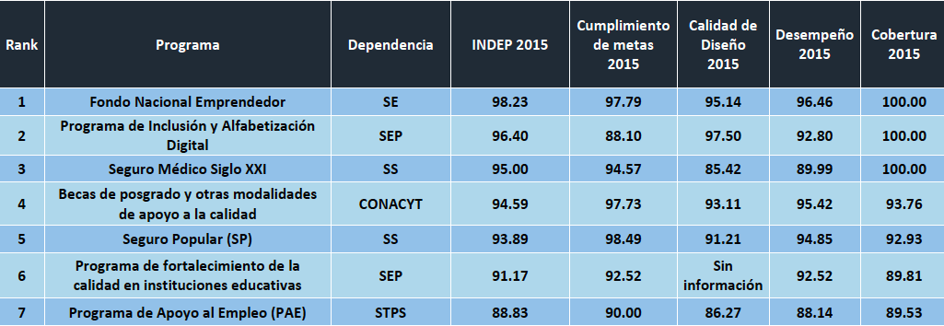
Programas con Nivel de Desempeño Óptimo y sus respectivas Calificaciones

Slide 13
Programas con Alto Potencial de Desempeño
Los programas ubicados en el segundo cuadrante son aquellos que poseen un Alto Potencial de Desempeño. Los programas que se ubican en esta categoría cuentan con niveles adecuados de calidad en su diseño y alcanzaron un avance destacado en su cumplimiento de metas, pero no cuentan con el presupuesto suficiente para cubrir de forma significativa a su población potencialmente beneficiaria.
De acuerdo con la racionalidad anterior, en función de que cumplen con características como un buen avance en su cumplimiento de metas y cuentan con una alta calidad de diseño, pero con niveles medios de cobertura, estos programas son candidatos idóneos para incrementos presupuestales significativos que les permitan ampliar su nivel de cobertura.

Slide 14
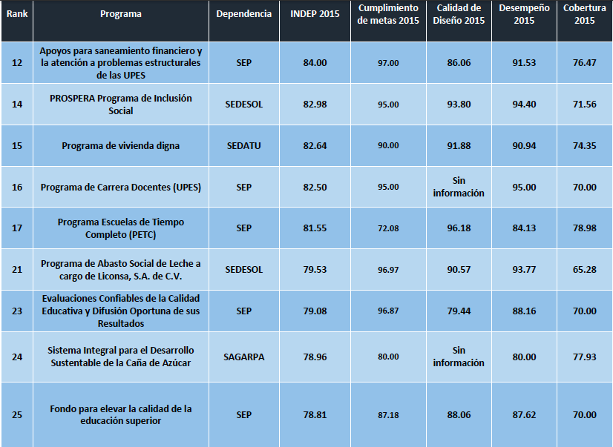
Programas con Alto Potencial de Desempeño y sus respectivas calificaciones

Slide 15
Programas con Nivel de Desempeño Mejorable
Los programas ubicados en el tercer cuadrante son aquellos con un Nivel de Desempeño Mejorable. Son programas cuya principal cualidad es haber conseguido una cobertura sustantiva de su población potencialmente beneficiaria. Sin embargo, estos programas presentan problemas en la consecución de las metas que se habían propuesto en el año, así como contar con una media calidad de diseño.
En términos presupuestales, antes que pensar en algún incremento presupuestal para dichos programas, es necesario que el Congreso genere una agenda de mejora sustantiva para mejorar la calidad de diseño y fortalecer la capacidad de gestión para cumplir con las metas que los propios programas se propusieron. Dicha agenda funcionaría como un mecanismo de seguimiento y evaluación puntual vinculado a la asignación presupuestal de cada programa, que podría darse incluso sin incrementos presupuestales con respecto al año anterior. Dicha agenda debe ser pública, incluir acciones concretas con tiempo de implementación y reporte de avances precisos.

Slide 16
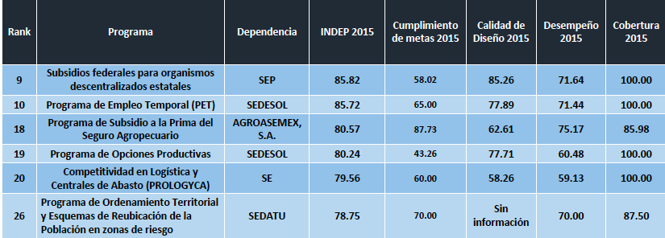
Programas con Nivel de Desempeño Mejorable y sus respectivas calificaciones

Slide 17
Programas con Nivel de Desempeño Escaso
Los programas ubicados en el cuarto cuadrante de la matriz son aquellos que tienen un Nivel de Desempeño Escaso. Estos programas presentan condiciones de bajo nivel de cobertura de su población potencialmente beneficiaria así como de valores bajos de calidad en su diseño y/o avances mediocres en su cumplimiento de metas.
En este tipo de programas no se justifica ningún incremento presupuestal y se recomienda una revisión integral de los mismos para mejorar su calidad de diseño y fortalecer su capacidad de gestión para cumplir con sus metas antes de pensar en incrementar su cobertura.

Slide 18
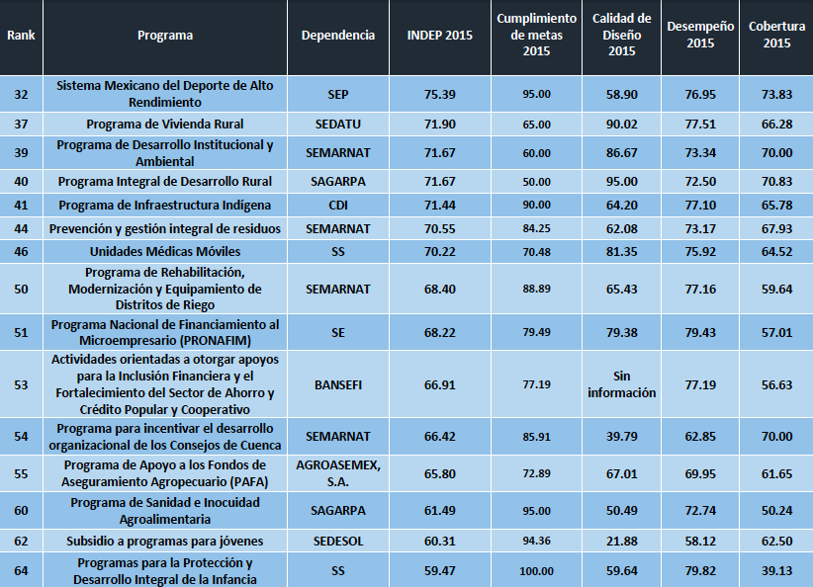
Programas con Nivel de Desempeño Escaso y sus respectivas calificaciones

Slide 19
Conclusiones
En una escala de 0 a 100, donde la mínima aprobatoria es 60, la calificación promedio general obtenida por los 118 programas considerados en el 2015 fue de 62.40. De este total, 55 programas resultaron reprobados en su desempeño (46.6%), y sólo 6 alcanzan una calificación superior a 90.
En comparación con la calificación promedio general del 2014, se registró un descenso de 6.38 puntos del índice (esto es, de 68.78 en 2014 a 62.40 en 2015). El número de programas reprobados aumentó de 33 en el año 2014 a 55 en 2015, lo que representa un aumento porcentual de 27.7% a 46.6%. Finalmente, mientras que en 2014, 15 programas alcanzaron una calificación superior a 90, para la edición 2015 del Índice el número de programas con calificación superior a 90 fue de 6.
De los 118 programas evaluados, en el 2015 demuestra que 10 alcanzan un Nivel de Desempeño Óptimo, es decir, que están contribuyendo de forma significativa a resolver el problema público que les dio origen. Éstos tienen un presupuesto conjunto de 154 mil 409 millones de pesos ($154,409,093,358.00), es decir, el 27.1% del total del presupuesto de los programas sociales para el año 2015.
De los 118 programas evaluados, se demuestra que 13 poseen un Alto Potencial de Desempeño. Se caracterizan por demostrar niveles adecuados de calidad en su diseño y por tener un alto cumplimiento de metas, pero no cuentan con el presupuesto suficiente para cubrir de forma significativa a su población potencialmente beneficiaria. Estos son los programas idóneos para incrementar de forma significativa su presupuesto. Cada peso invertido en ellos será una inversión social justificada en tanto que son los programas con mayor potencial para resolver el problema público que atienden. Estos programas tienen un presupuesto conjunto de 98 mil 45 millones de pesos ($98,045,577,474.00), es decir, el 17.2% del total del presupuesto de los programas sociales para el año 2015.

Slide 20
Bibliografía
Luis Pinto . (2013). Politicas Publicas y su Aplicación. Mexico; DF: Mc Grant.
Guadalupe Diaz. (2015). Evaluacion y Desempeño. Octubre 2015, de UPL Sitio web: www.gesoc.org.mx/files/Ranking_INDEP_2015
Secretaria de Hacienda. (2014). Guia para el Diseño de Politicas. 2015, de Hacienda Sitio web: http://www.shcp.gob.mx/EGRESOS/PEF/sed/Guia%20MIR.pdf
CONEVAL. (2014). Esquema General de Evaluacion. 2015, de Coneval Sitio web: http://www.coneval.gob.mx/Informes/Evaluacion/Cruzada%20contra%20el%20Hambre/ESQUEMA_GENERAL_DE_EVALUACION_DE_LA_CNCH_%20F.pdf

